Slide 1
Флористический коллаж
Воспитатель Карпикова Е.Н. МБДОУ «Детский сад № 1 «Смоляночка»

Slide 2
Коллаж – это технический прием в изобразительном искусстве, когда на какую-либо основу наклеиваются самые разные по цвету и фактуре кусочки материалов.

Slide 3
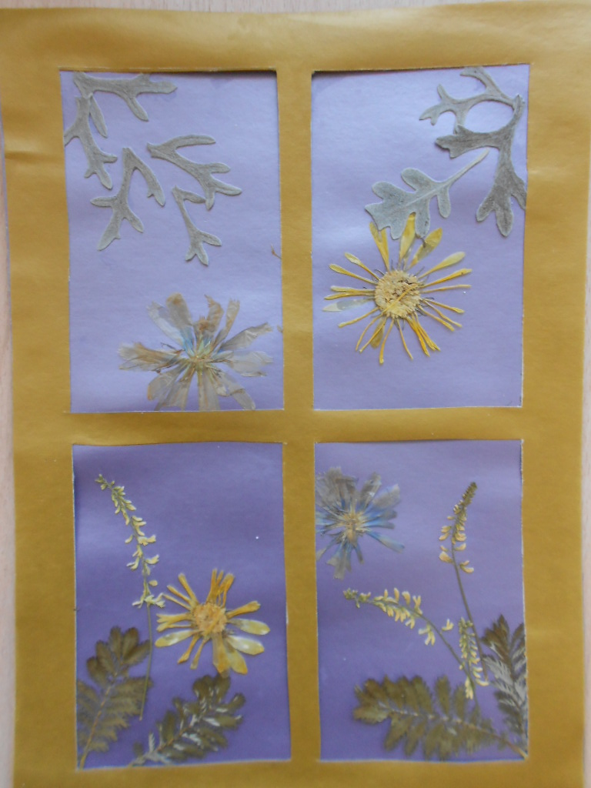
Стили коллажа Декоративный стиль

Slide 4
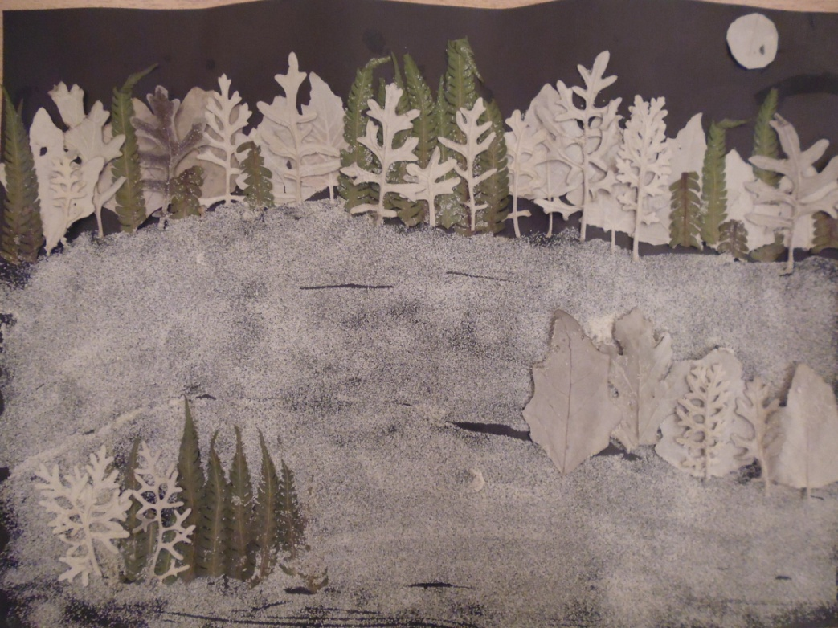
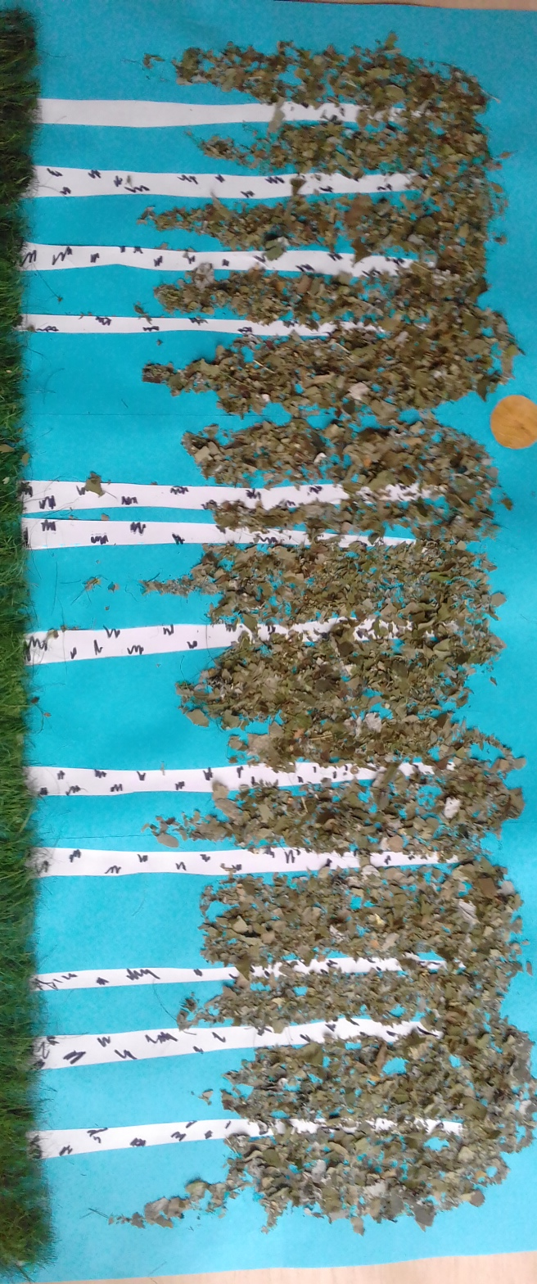
Пейзажный стиль
4 слайд

Slide 5
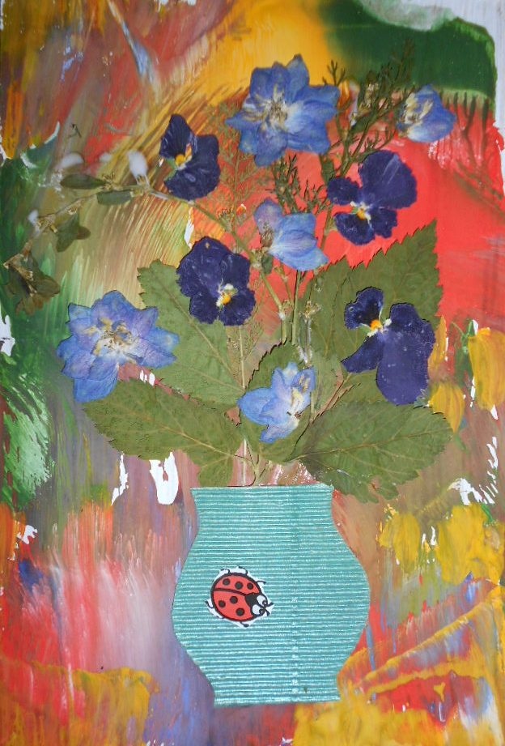
Вегетативный стиль

Slide 6
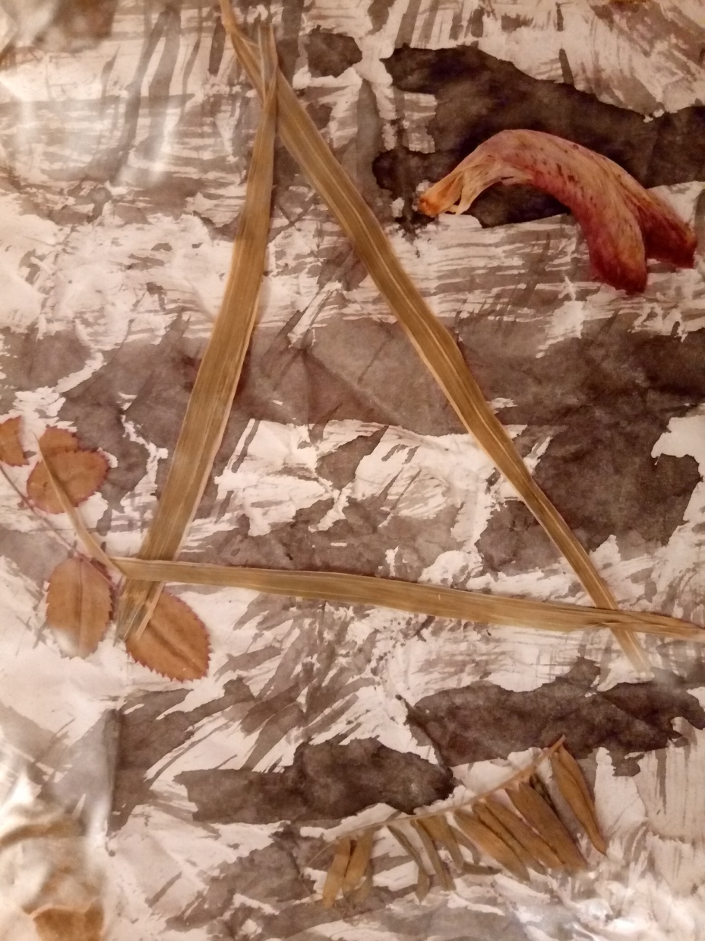
Абстрактный стиль

Slide 7
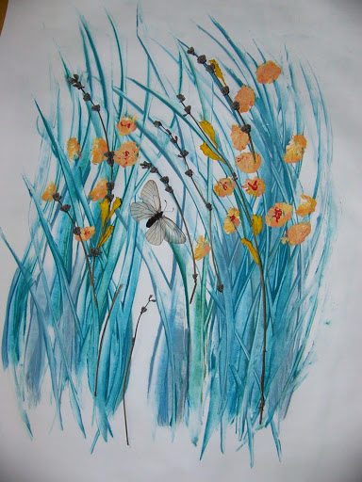
Линейно-графический стиль

Slide 8
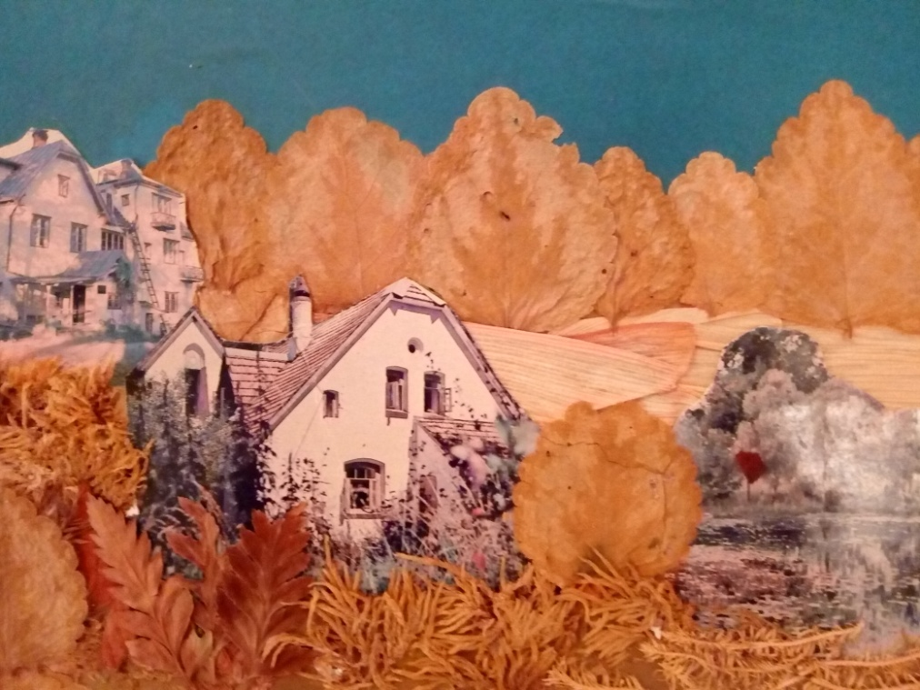
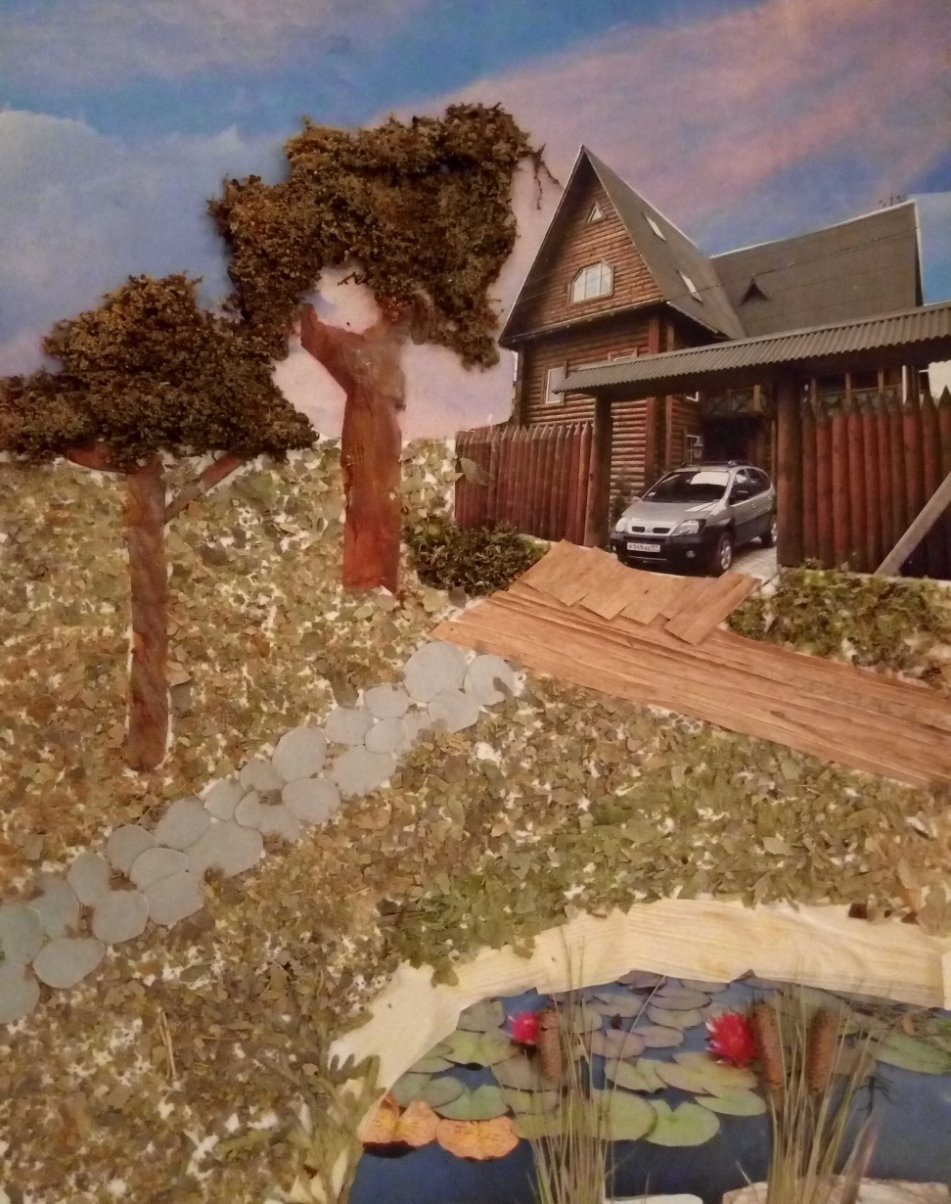
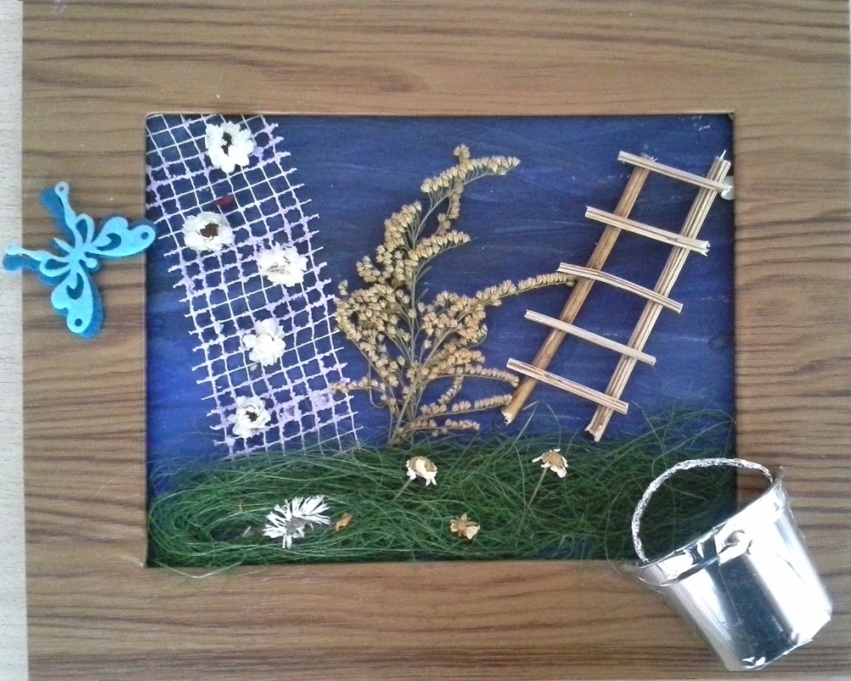

Slide 9
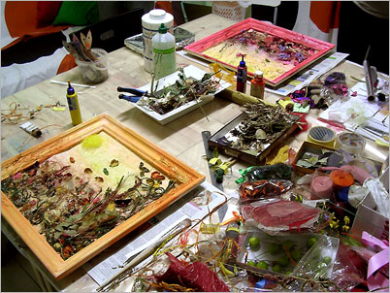

Slide 10
Спасибо за внимание!

